Slide 1


Slide 2
Region 8
„Benefizkonzert während der Pandemie – wie wir im
Livestream Zuhörer weltweit erreichen konnten “
Vortragender (RC)
Notes:
Kurze Begrüßung
Vorstellung von uns Beiden
Einleitung in das Thema – Titel der Präsentation

Slide 3

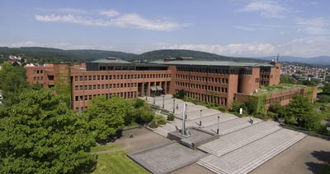

Notes:
Begrüßung der Zuhörer
Vorstellung Stefan Schmitgen und Christoph Heinemann
Projekt des Rotary-Club Main-Taunus beheimatet in Hofheim, der Kreisstadt des Main-Taunus-Kreises
Benefizkonzert im großen Saal des Landratsamts – jedes Jahr das große Highlight in Zusammenarbeit und mit Unterstützung des Landrat

Slide 4

Notes:
Stefan
Benefizkonzerte wichtiger Bestandteil unseres rotarischen Jahres – seit 10 Jahren warden sie gemeinsam mit dem Landrat des Main-Taunus-Kreises im Plenarsaal des Landratsamts in Hofheim (ca. 300 Zuhörer) ausgerichtet.
Drei Effekte auf einen Streich: Kulturelles Highlight mit interessanten aufstrebenden Musikern in Hofheim, Bühne für die Musiker und Einnahmen von jährlich ca. 10.000 Euro für unsere Projektarbeit in der Region

Slide 5




Notes:
Christoph
Meist legen wir 1 Jahr im Voraus das Programm für das Folgejahr fest. Als wir für 2020 planten (Malion Quartett Musikhochschule), war kein Coronavirus in Sicht.
Ab April/Mai 2020 wurde allerdings klar, dass ein normales Konzert dieses Jahr mit gut 300 Zuhörern eher unwahrscheinlich sein würde.
Was also tun ?
Statt einfach abzuwarten oder abzusagen, haben wir uns ausgetauscht
Mit dem Kreis, der ein Zeichen setzen wollte, daß man die Kultur nicht einfach aufgibt
Mit den Musikern, die Flexibilität bei der Gestaltung zusagten (und froh waren, daß wir überhaupt eine Durchführung erwägen)
Mit anderen Veranstaltern in der Kulturszene, die bereits im Frühjahr auf andere Formate umstellten
=> Idee: Wir planen einen Livestream mit online-Übertragung in Youtube !

Slide 6
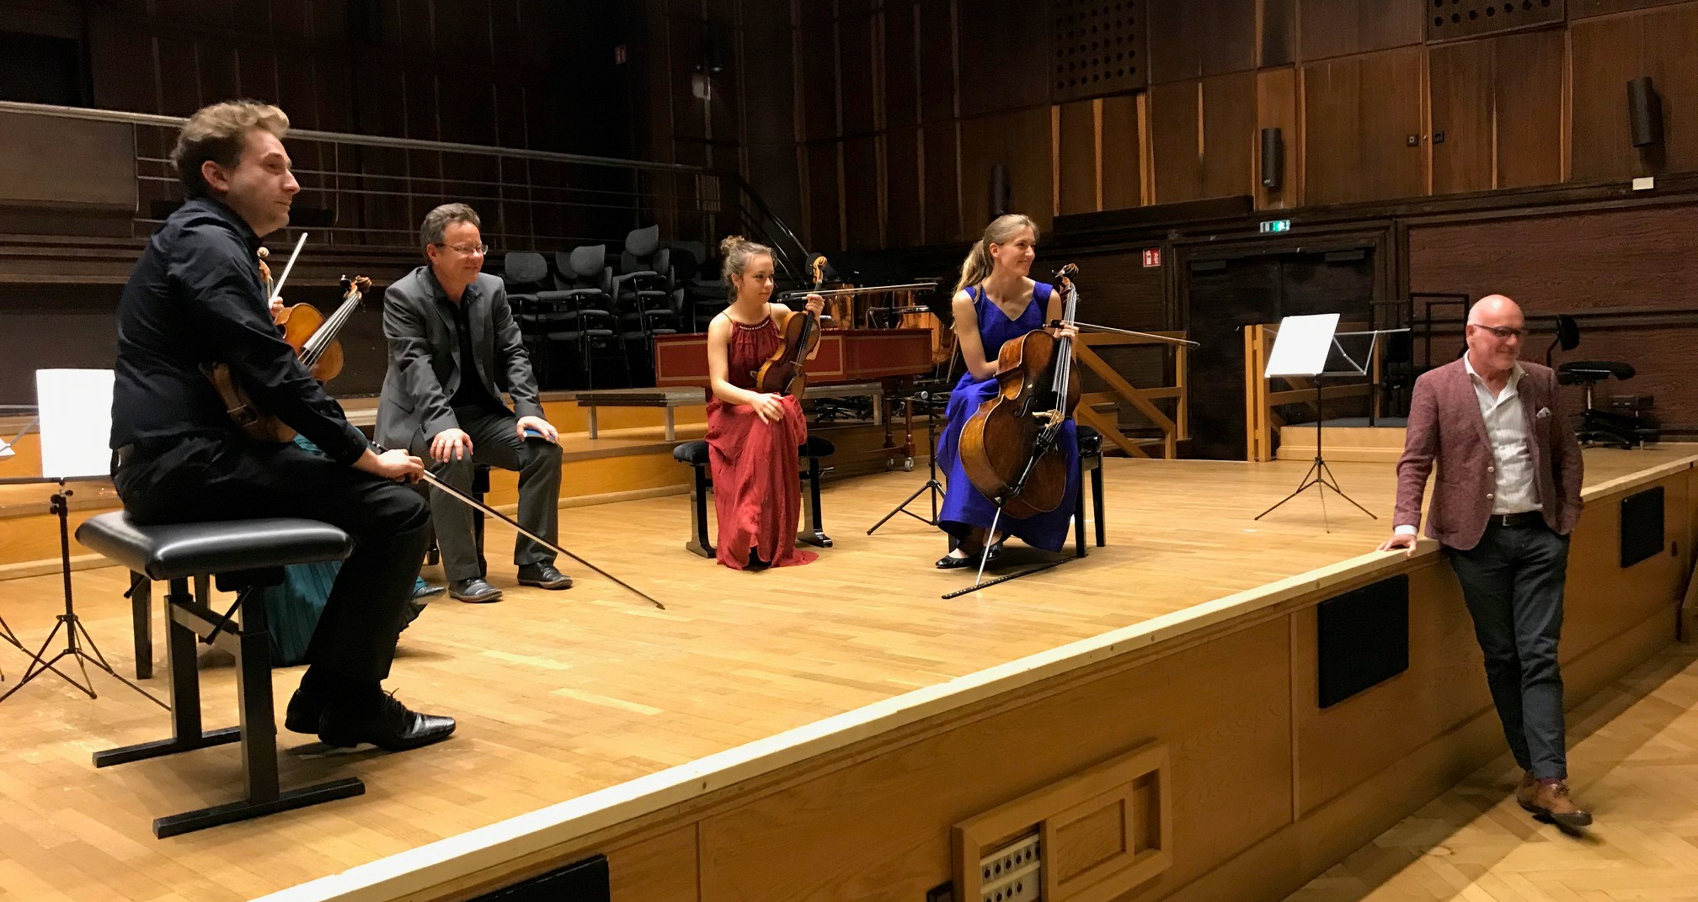
Notes:
Dieses Jahr auch ein durch die Pandemie bestimmter Zweck für die Verwendung der Spenden
Bei Besuch in der Musikhochschule von der schwierigen Situation der jungen Musiker*innen gehört: kaum Konzerte, keine Werttbewerbe, nur wenig Räume, die noch für Ensembleproben zugelassen sind – keine Einnahmen, mehr Kosten
Idee: Unterstützung mit Stipendien.
Nebeneffekt: Rotarier stellen Räume für Proben zur Verfügung

Slide 7
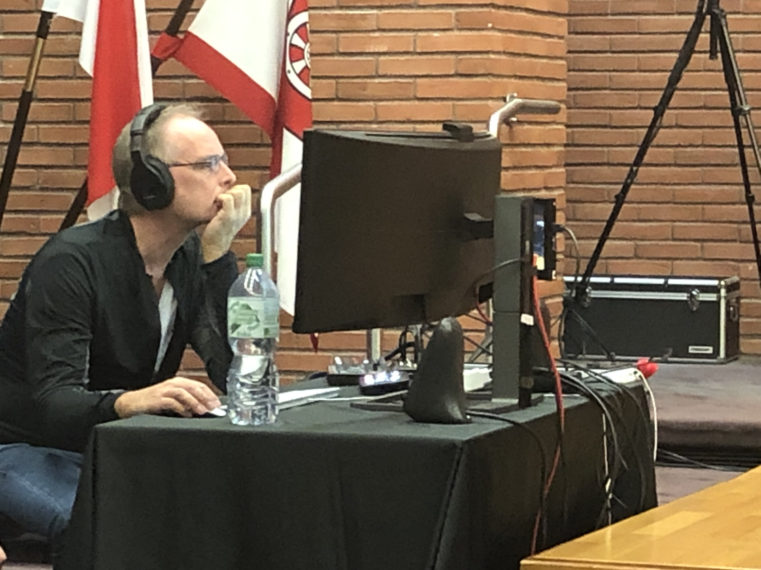
Notes:
Gesagt – Getan: Der Kreis vermittelte uns Kontakt zu einem professionellen Tontechniker, der die Gegebenheiten im Landratsamt bereits kannte. Hochwertige technische Ausstattung mit 3 Kameras, Mischpult, hochwertigen Mikrophonen und Kameramann für unterschiedliche Bildperspektiven, nach dem Motto:”Wenn schon – dann richtig”, also bestmögliche Tonqualität und abwechslungsreicher Liveeffekt.
Aber … das bedeutet mehr Kosten (bei wahrscheinlich deutlich weniger Zuhörern). => Wir brauchen neue Einnahmequellen !
Idee: Zuhörer des Livestreams warden spenden – wenn’s möglich einfach ist. Also: Einrichten eines Spendenlinks über PayPal.

Slide 8
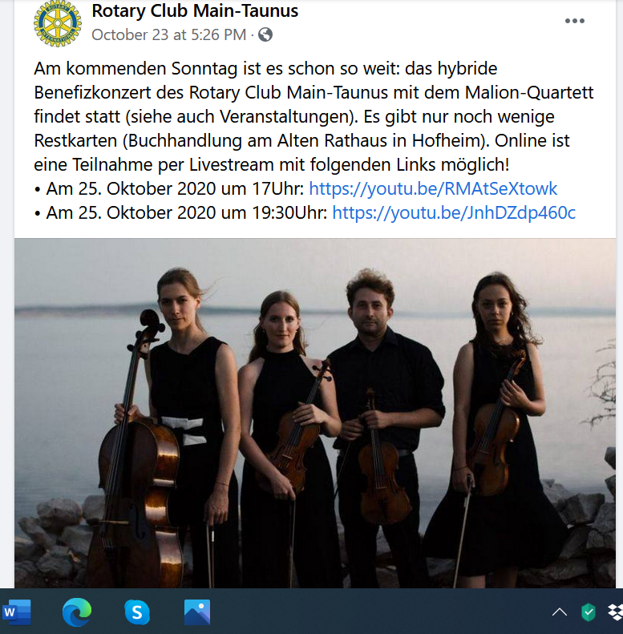
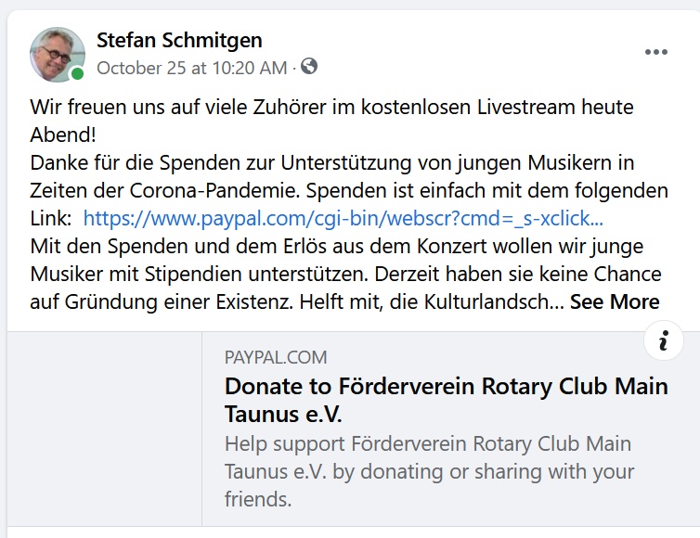
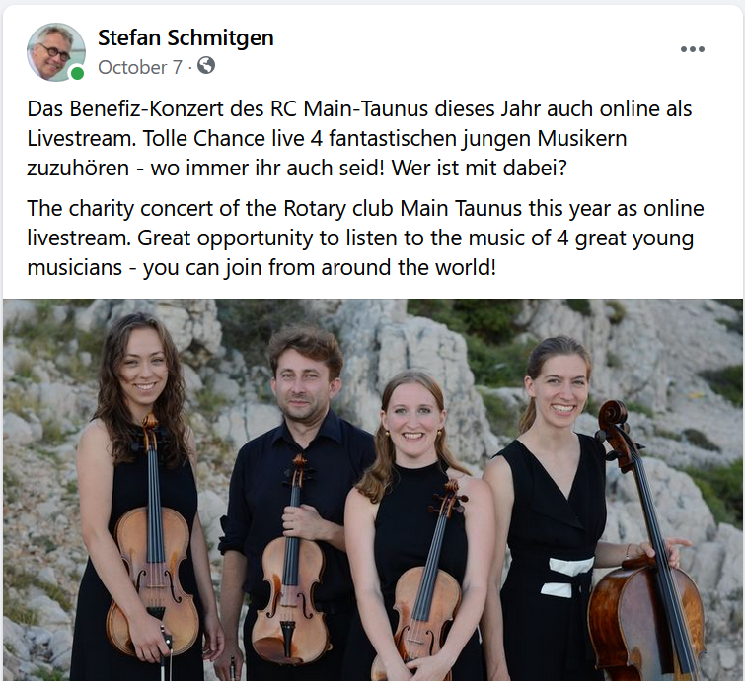
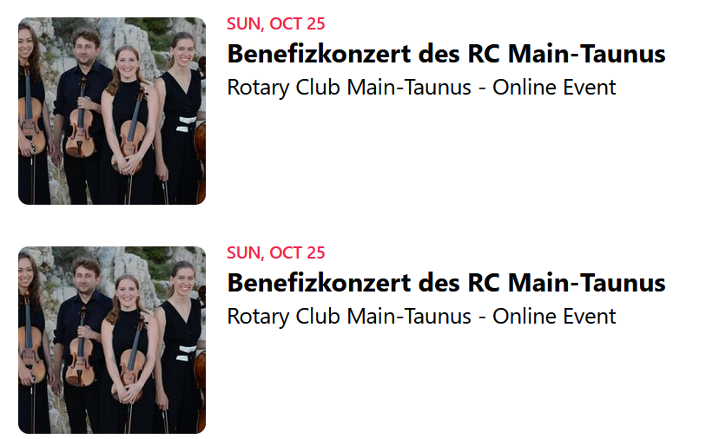
Notes:
Online-Event braucht auch neue Wege bei der Werbung – Nutzen von Social Media
Als Event auf unserer Facebook-Seite –Mitglieder sharen und reposten

Slide 9
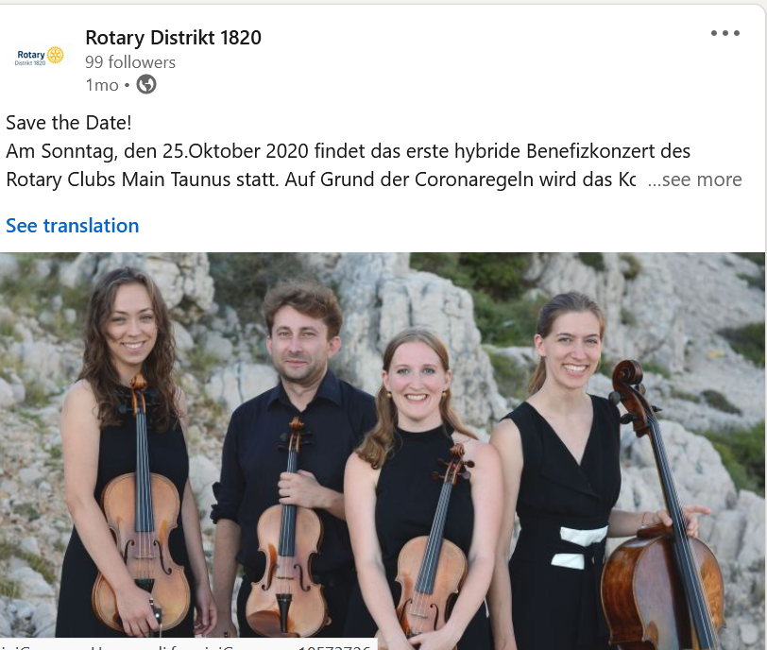
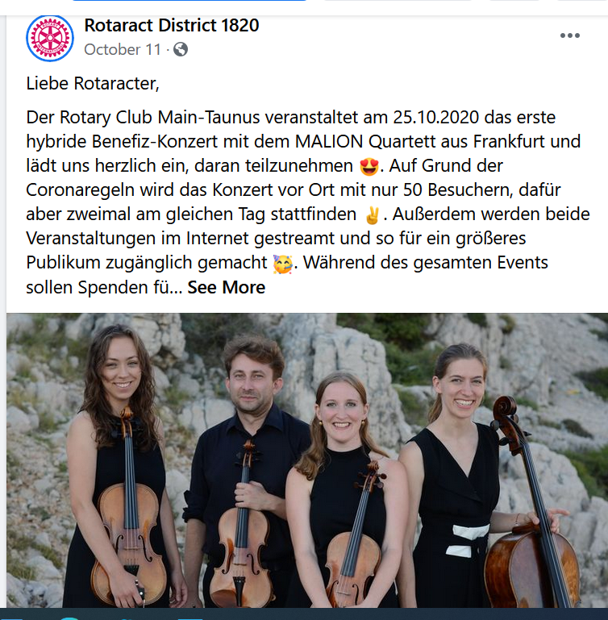
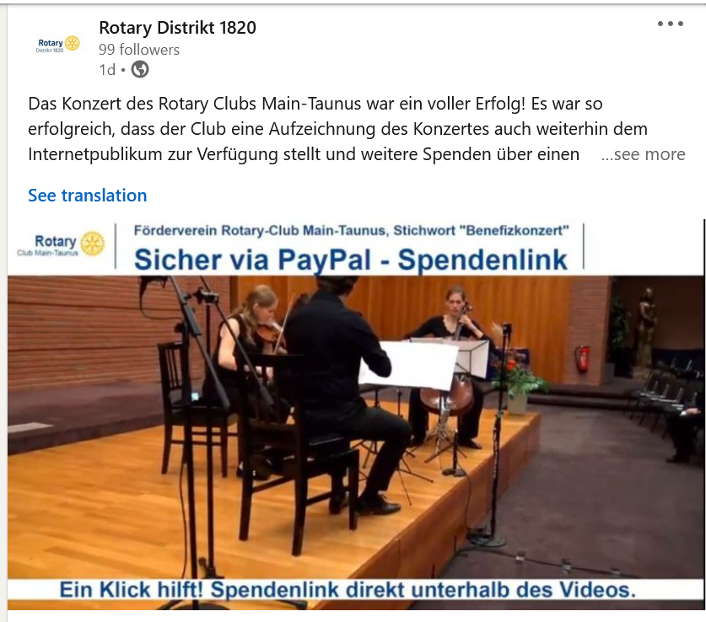
Notes:
Starke Unterstützung von Distrikt und Rotaractern:
Posting auf LinkedIn des Distrikts
Rotaract auf Facebook und Instagram
Fazit: alle beteiligen sich auf neue Weise “hands-on”, um Interesse zu wecken “neudeutsch Awareness zu kreieren”
1000 Personen im Vorfeld erreicht (Facebook)
1000+ views auf Lnkedin
Erheblicher Ansteig Traffic auf Webseite

Slide 10
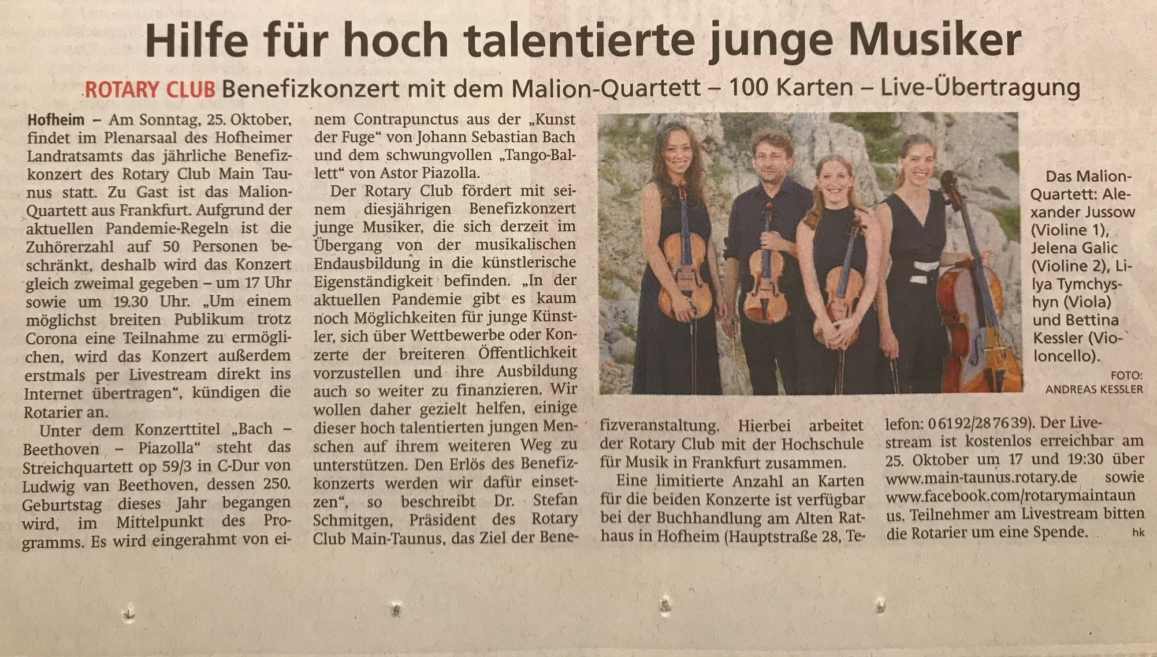
Notes:
Zu diesem Zeitpunkt ist bereits klar, daß wir maximal 2x50 Zuhörer im Konzert persönlich begrüßen können.
Nitdestotrotz machen wir mit der Bewerbung des Konzerts weiter:
Traditionelle Wege: Handzettel und Zeitung – dort aber gleich Livestream-Option mit beworben
Zahlreiche Emails nicht nur an benachbarte Clubs, sondern an befreundete Rotarier in ganz Deutschland und darüber hinaus – mit Hinweis auf Livesream -Option

Slide 11
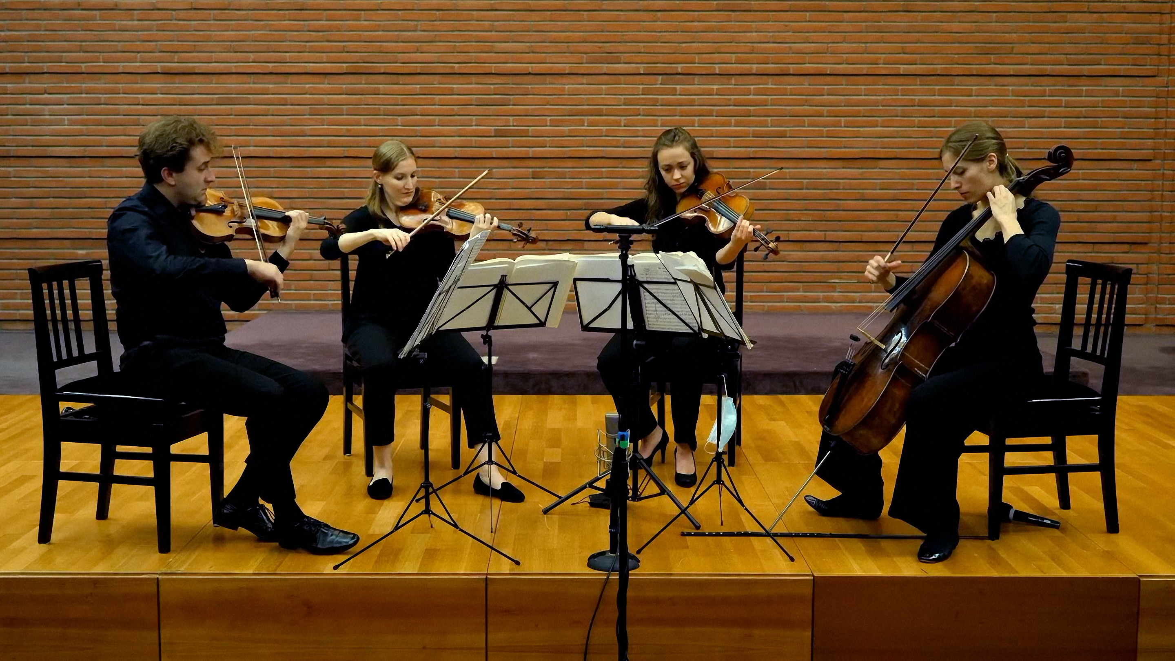
Notes:
Das Konzert war ein voller Erfolg.
Programm mit Werken von Bach, Beethoven und Piazolla

Slide 12
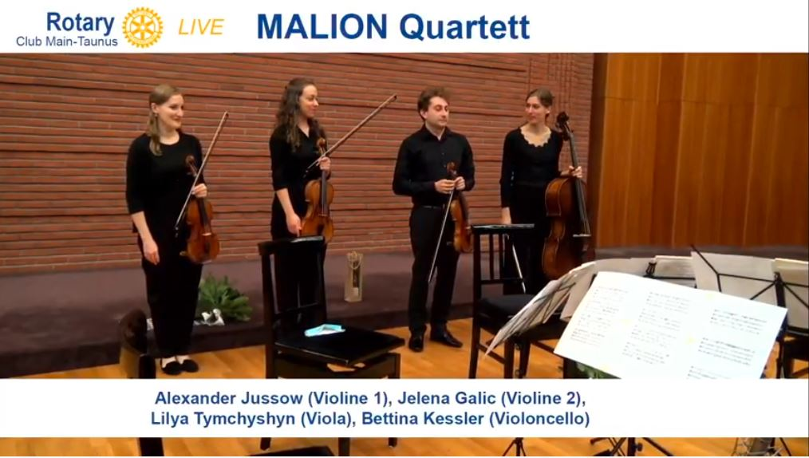
Notes:
Malion-Quartett

Slide 13
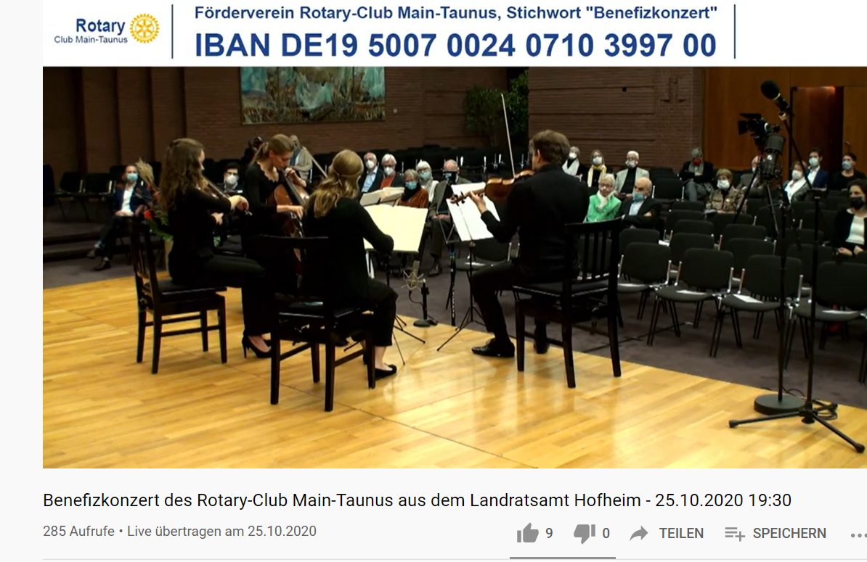
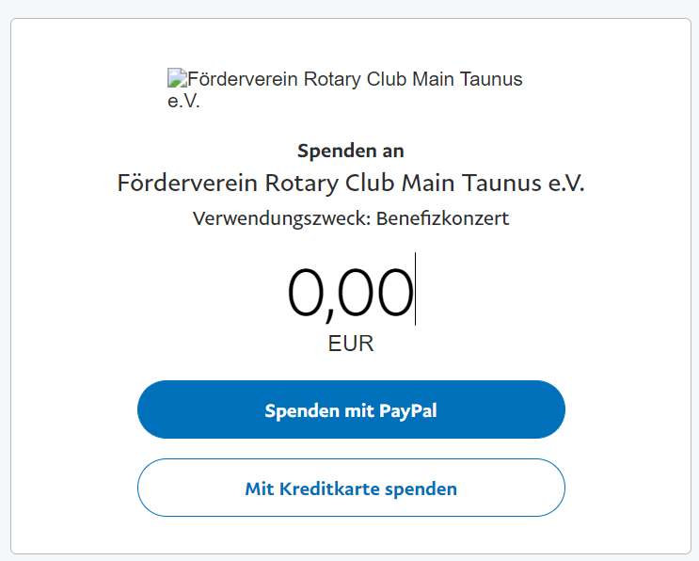
Notes:
Technik hat auch funktioniert
Während des Streams: Spendenaufruf über mehrere Kanäle, regelmäßig eingeblendet

Slide 14
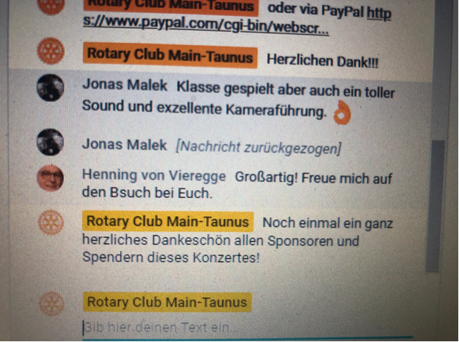
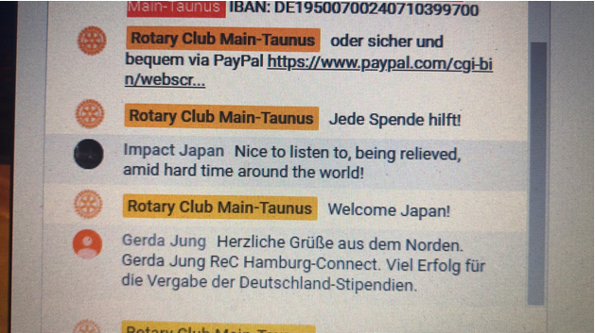
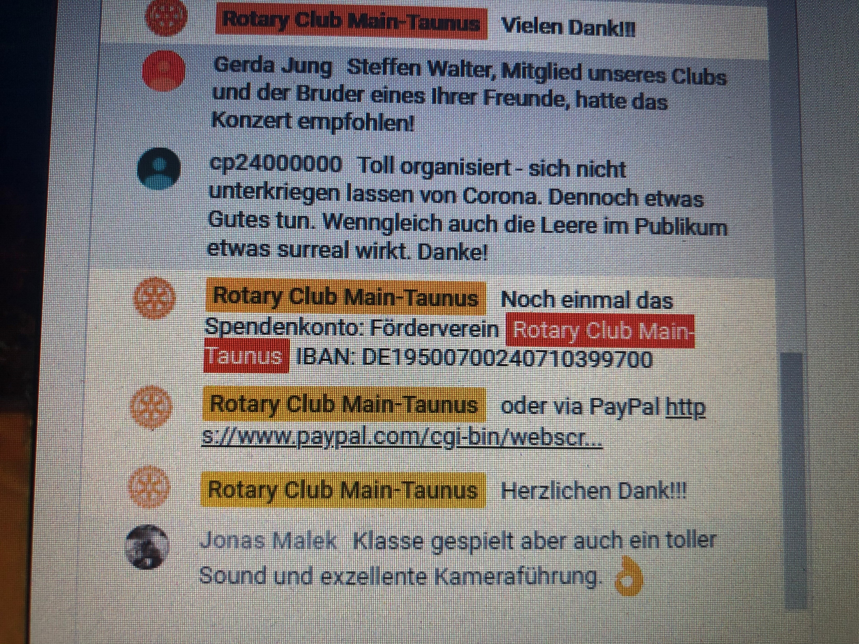
Notes:
Zuhörer weit über den unmittelbaren Kreis hinaus: in Deutschland vom Bodensee bis hoch nach Hamburg, weltweit bis nach Japan!
Über 100 Zuhörer im Livestream
Mehr als 500 Views auf Youtube nach dem Konzert
Positive Kommentare zu Tonqualität – der Livestream hat auch technisch super funktioniert!
Internet-Beauftragter des Clubs moderiert den Chat während des Konzerts

Slide 15
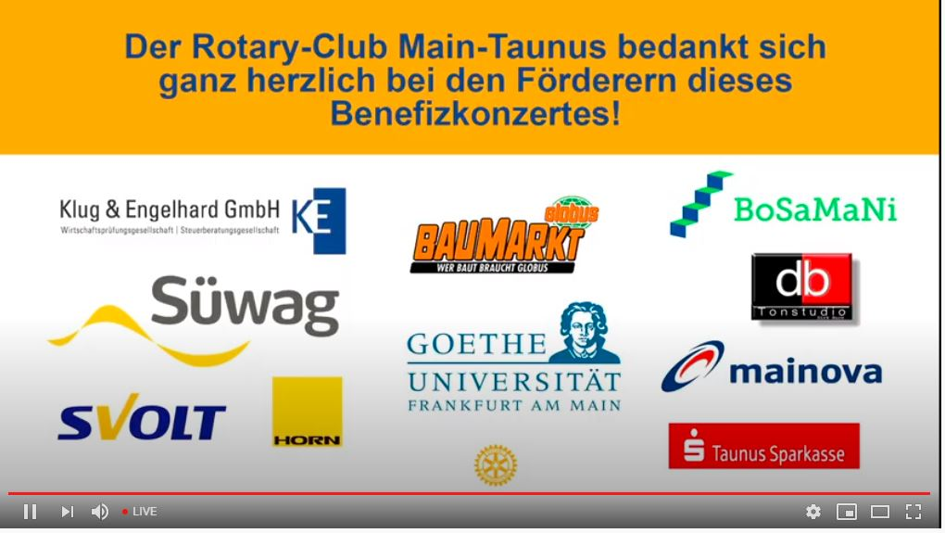
Notes:
Mit der Idee – und dank der Übertragung und Online-Präsenz viele Sponsoren gewonnen
Trotz Pandemie sogar mehr als in den Vorjahren!
Was aber ist finanziell herausgekommen ? => Rückgabe an Stefan

Slide 16
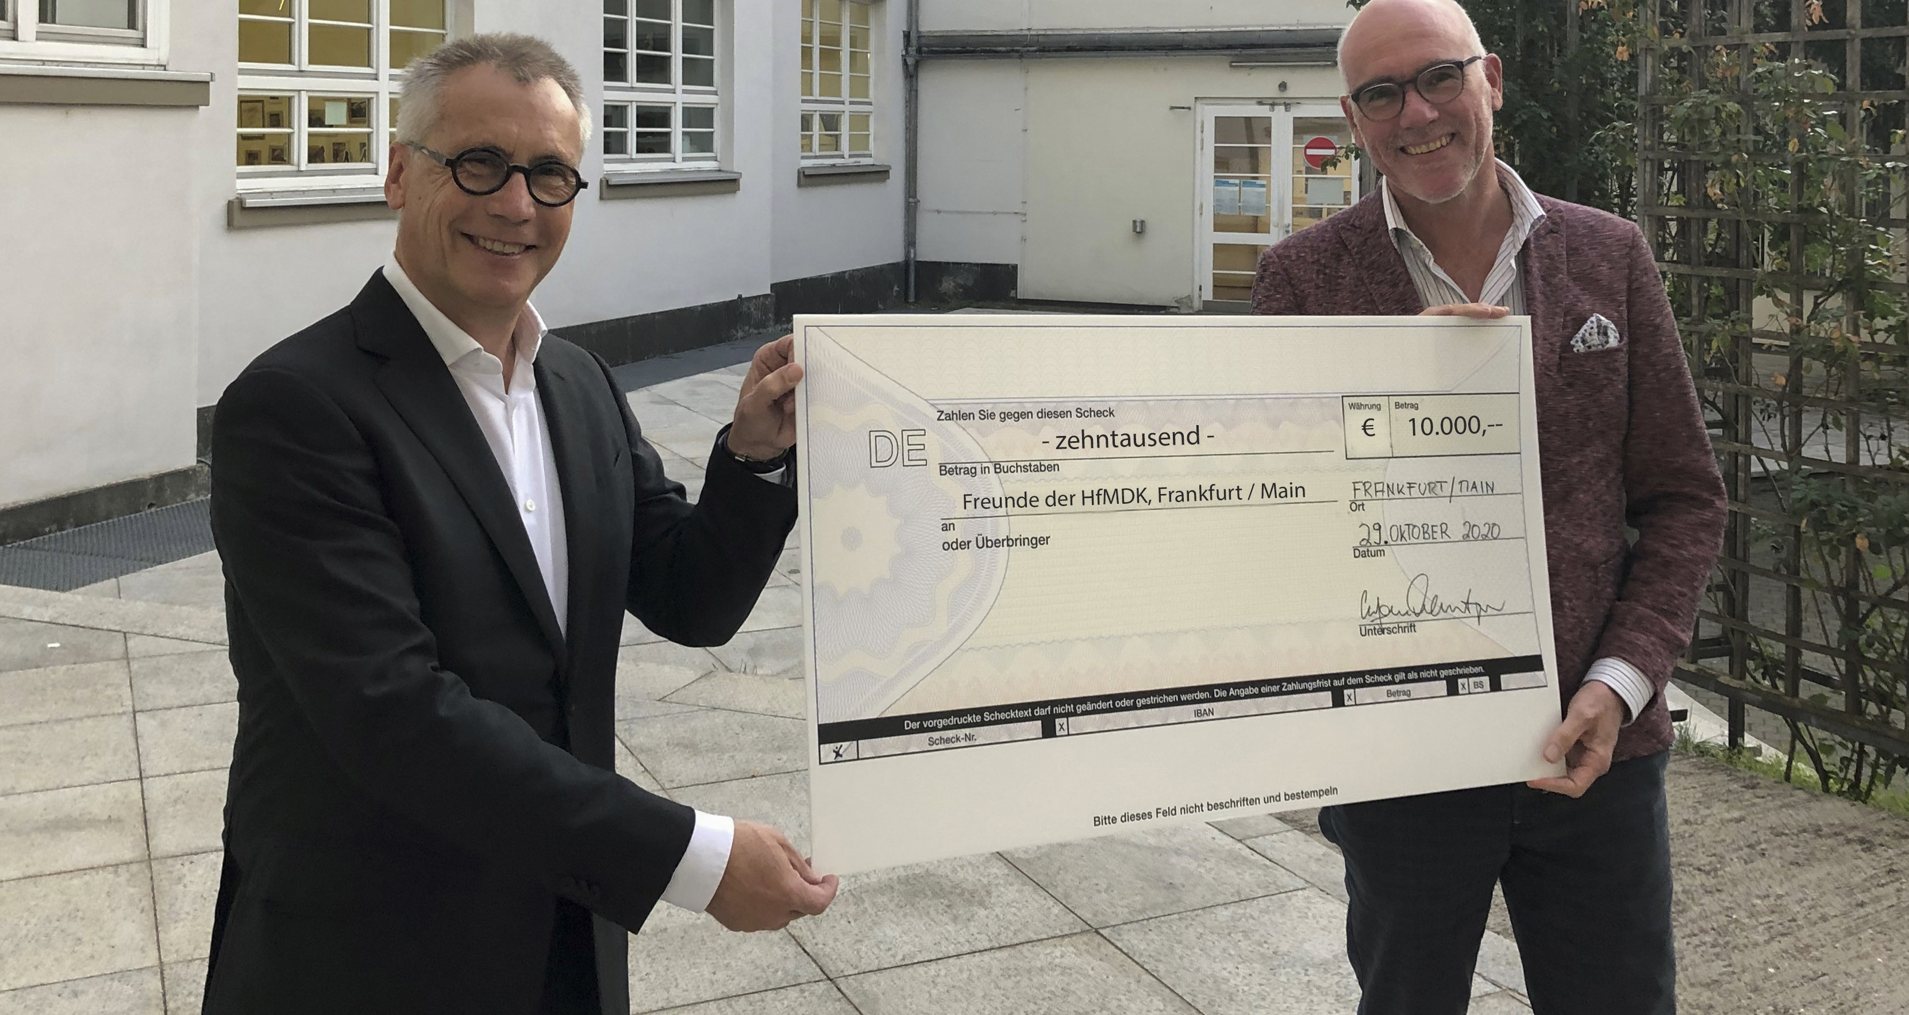
Notes:
Auch in diesem Jahr wieder 10.000 Euro für den Zweck erzielt (trotz erhöhter Kosten, 1/3 der Zuhörer & Pandemie)
Aus Spenden über den Livestream alleine ca. 2.500 Euro!
Davon 5 Deutschlandstipendien => jeder Euro x2 über den Bund

Slide 17
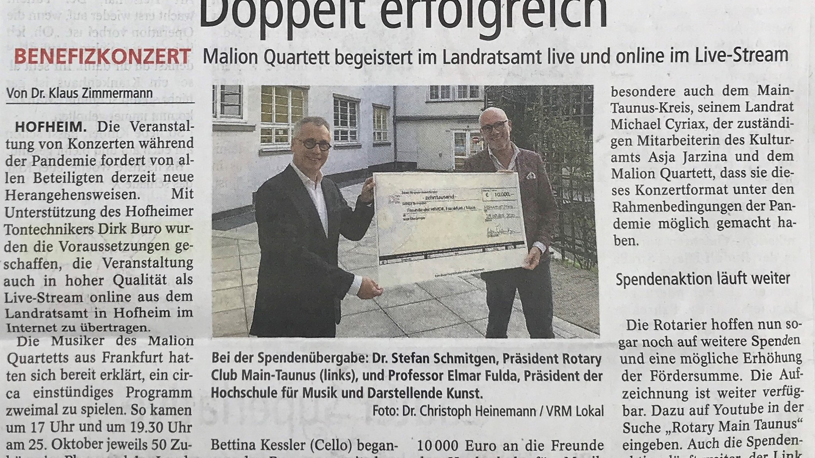
Notes:
Sehr positives Feedback auch in den Medien

Slide 18
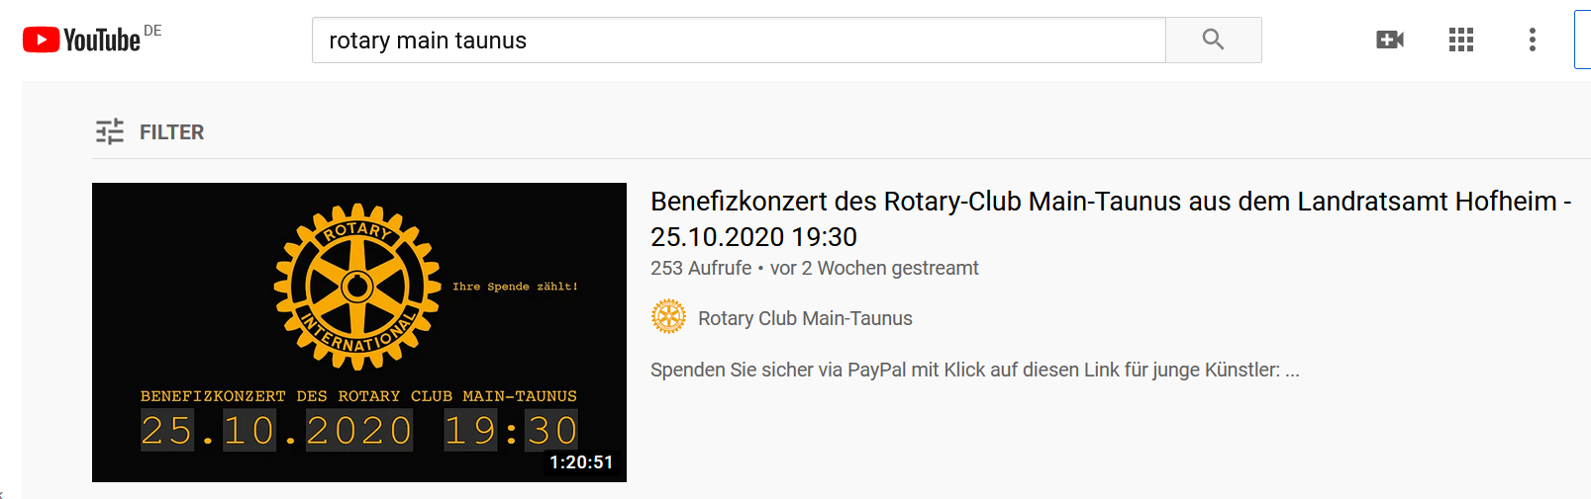
Notes:
Einfach auf Youtube gehen und nach Rotary-Main-Taunus suchen
Spendenlink geht weiter

Slide 19
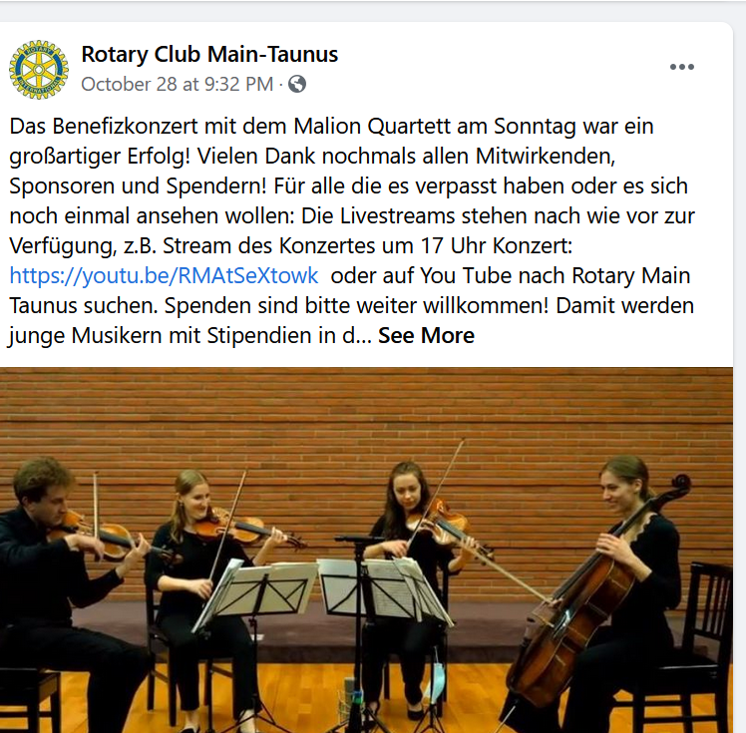
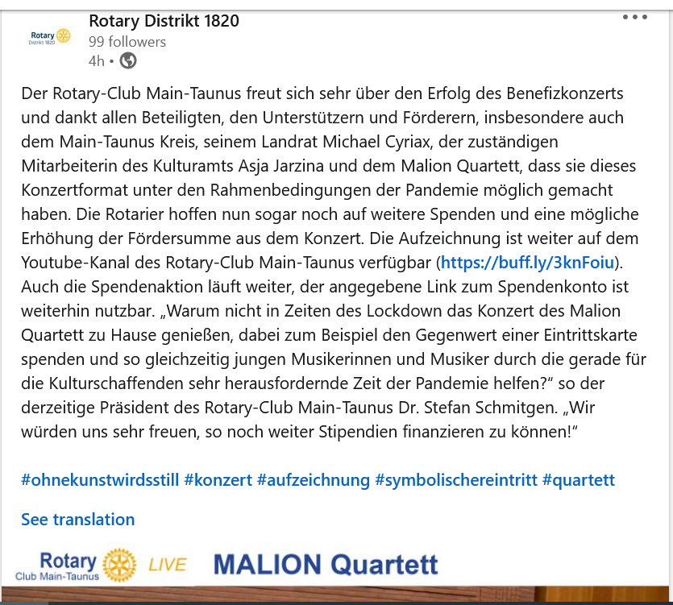
Notes:
Aber warum hier aufhören?
Das Konzert ist weiter online verfügbar – warum nicht in Zeiten der Pandemie das Malion-Quartett nach Hause holen und dafür eine Eintrittskarte spenden?

Slide 21
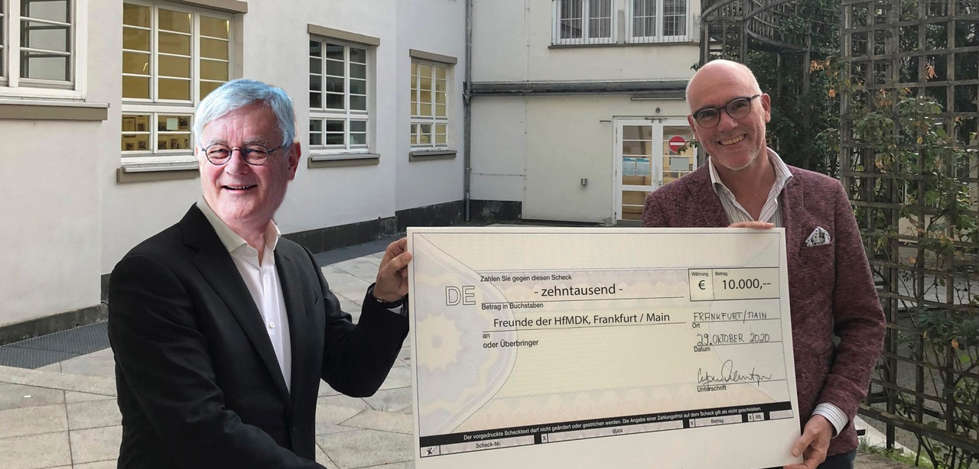
?
Notes:
So könnten wir Online aus dem Projekt unseres Clubs ein Erfolg für den Distrikt machen
Henning könnte dann den nächsten Scheck überreichen
Wer macht mit? Das konzert bleibt noch bis mindestens Mitte Dezember online!

Slide 22

Notes:
Danke für die Aufmerksamkeit
Danke für die tolle Unterstützung bis hierhin
Danke an alle, die sich das Konzert nun unbedingt auch anschauen und anhören wollen
Nicht vergessen: Youtube Rotary Main Taunus
Danke im Namen der jungen Musiker*innen für jede zusätzliche Spende ☺

